Slide 1
CH 03 · NOVEMBER PLAN · 쿠팡
쿠팡 주력 상품이 핵심 검색어 첫 화면에 없습니다
로켓배송과 리뷰는 이미 갖춘 상태입니다
쿠팡 현황 진단 ①
8,500만 원
미노출
키움정
11월 외부몰 광고비의 85%
대표 검색어 3개 첫 화면
우리 브랜드 검색 광고 자리
구매 조건은 갖춰진 상태
대표 검색어에서 보이지 않음
브랜드 검색어도 경쟁사가 공략
주력 상품 모두 로켓 판매
FGO 리뷰 827, 카무트 리뷰 968
외부몰 중 가장 큰 매체
키성장영양제, 키크는영양제, 카무트효소
첫 화면에 두드림 상품 없음
광고 자리는 키움정, 키앤이거, 그레인온 등
아이클타임 검색 첫 줄에 키움정 광고
반대로 키움정, 하우투키 검색에는
두드림 노출 없음
광고비보다 노출 범위가 과제
카테고리 수요를 경쟁사가 가져감
검색어 공략 구조 부재
이미 갖춘 로켓 상품을 대표 검색어와 경쟁사 검색어에서도 보이게 하는 것이 쿠팡의 과제입니다
광고비: TF 미디어믹스 가안 / 상품: 2026.10.12 (주)두드림비엔비 쿠팡 브랜드샵 / 검색: 2026.10.13 쿠팡 PC 검색 화면 기준 (비로그인). 검색 결과는 새로고침, 사용자별로 달라짐
DODREAM B&B AD PROPOSAL · 2026
LINKPRICE · BRAND AD CENTER
50-1

Slide 2
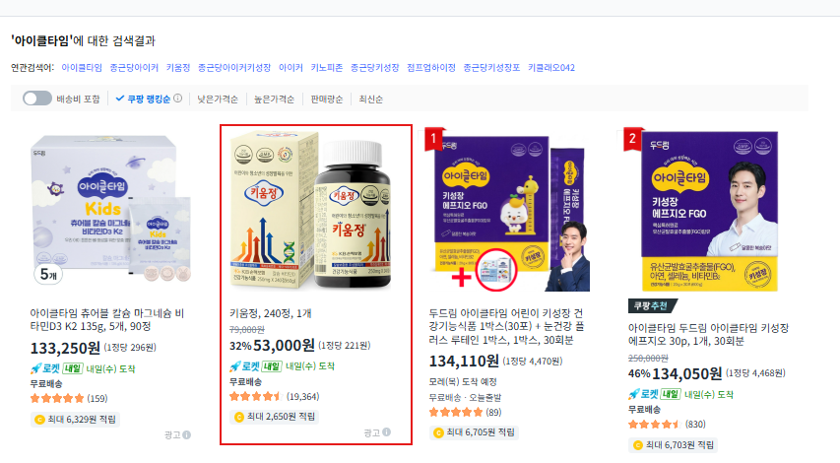


CH 03 · NOVEMBER PLAN · 쿠팡
경쟁사는 우리 브랜드 검색어에 광고하고
우리는 경쟁사 브랜드 검색어에 보이지 않습니다
쿠팡 현황 진단 ② 브랜드 검색어
우리 브랜드 "아이클타임" 검색, 첫 줄 광고 자리에 키움정
경쟁사 브랜드 두드림 노출 없음
"키움정" 검색
첫 화면 전부 키움정
"하우투키" 검색
광고 자리는 젬, 키앤이거
브랜드 검색어 광고 자리를 지키면서, 경쟁사 브랜드 검색어도 제외하지 않고 성과를 보겠습니다
2026.10.13 쿠팡 PC 검색 화면 기준 (비로그인). 검색 결과는 새로고침, 사용자별로 달라짐
DODREAM B&B AD PROPOSAL · 2026
LINKPRICE · BRAND AD CENTER
50-2

Slide 3
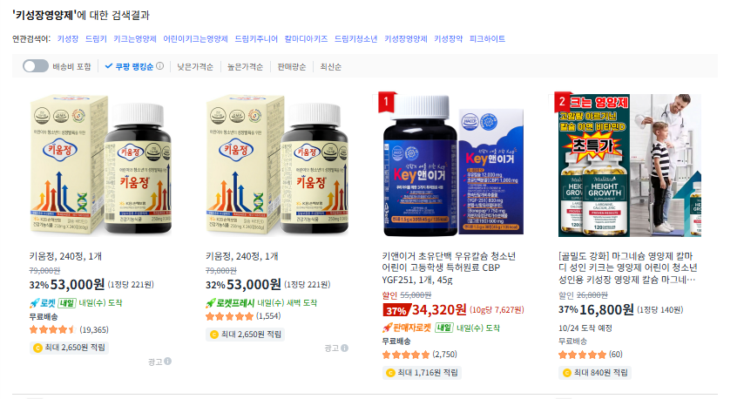
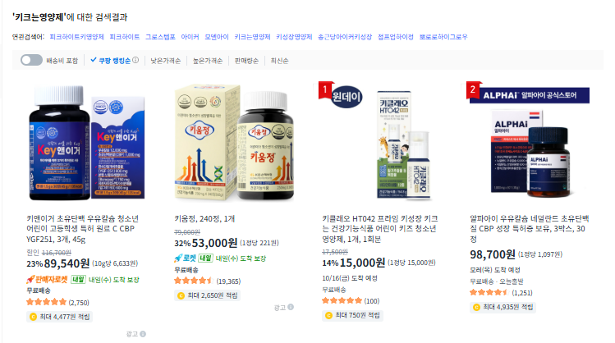
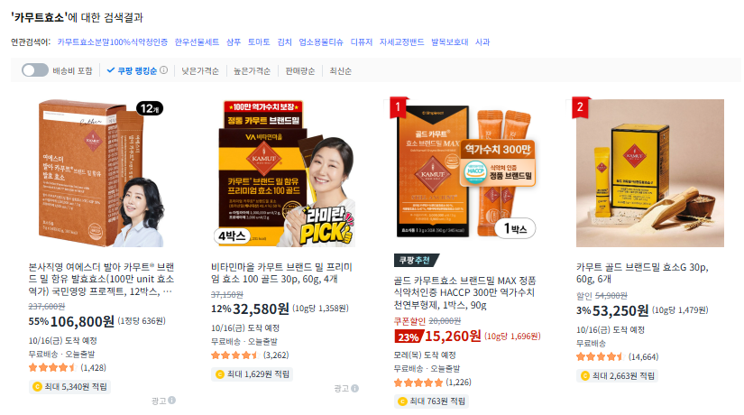
CH 03 · NOVEMBER PLAN · 쿠팡
대표 검색어 3개 모두
첫 화면에 두드림 상품이 없습니다
쿠팡 현황 진단 ③ 대표 검색어
"키성장영양제" 두드림 미노출
"키크는영양제" 두드림 미노출
"카무트효소" 두드림 미노출
광고 키움정, 키앤이거, 드림톨, 센치엘, 하이크니
랭킹 키앤이거 (2,750), 골밀도 강화 (60), 키클레오 (100)
광고 키앤이거, 키움정, 드림톨, 펜트로반
랭킹 키클레오 (100), 알파이 (1,251), 키초스틱
광고 여에스더, 비타민마을, 정품 골든, 동국제약, SSF
랭킹 골드 카무트 MAX (1,226), 카무트 골드G (14,664), 그레인온 (3,644)
대표 검색어는 리뷰 수천~수만 개 경쟁사가 광고와 랭킹을 함께 가져가고 있습니다
2026.10.13 쿠팡 PC 검색 화면 기준 (비로그인). 검색 결과는 새로고침, 사용자별로 달라짐 / 괄호는 리뷰 수
DODREAM B&B AD PROPOSAL · 2026
LINKPRICE · BRAND AD CENTER
50-3

Slide 4
CH 03 · NOVEMBER PLAN · 쿠팡
쿠팡 핵심 과제는 네 가지로 나누어
매출 최적화 캠페인 안에서 운영하겠습니다
쿠팡 핵심 과제 정리
핵심 과제
쿠팡 실행
운영
관리 지표
01
캠페인 구조 정리
목표 ROAS 기준 학습이라 객단가로 나누고
리뷰가 쌓인 로켓 상품부터 운영합니다
매출 최적화 A, B, C
캠페인별 ROAS
02
검색어 노출 확대
브랜드 검색어는 지키고
대표, 경쟁사 검색어는 열어두고 성과를 봅니다
매출 최적화
검색어 리포트
검색어별 전환
무전환 비용
03
성장 패키지 상품
FGO에 다른 영양제를 묶은 세트를 등록해
어린이영양제 등 넓은 검색어까지 노출합니다
매출 최적화 A
키성장 캠페인
세트 매출
FGO 외 매출 비중
04
행사 기간 집중
상시 캠페인을 유지한 채
블프 기간 예산과 목표 ROAS만 조정합니다
기존 캠페인 유지
행사 기간 ROAS
쿠팡에서는 리뷰가 쌓인 로켓 상품을 앞세워 FGO와 다음 히어로 상품의 검색 수요를 넓혀 가겠습니다
DODREAM B&B AD PROPOSAL · 2026
LINKPRICE · BRAND AD CENTER
50-4

Slide 5
CH 03 · NOVEMBER PLAN · 쿠팡
쿠팡 핵심과제 1 객단가로 캠페인을 나누는 이유
목표 ROAS로 입찰하기 때문에, 객단가가 다른 상품을 섞으면 한쪽이 밀립니다
매출 최적화 캠페인의 입찰 방식
목표 ROAS 400%일 때, 판매 1건에 쓸 수 있는 광고비
한 캠페인에 섞으면
저가 상품은 쓸 수 있는 광고비가 적어
입찰에서 밀리고 노출이 줄어듭니다
캠페인 ROAS는 고가 상품 성과에 가려집니다
객단가별로 나누면
캠페인마다 객단가에 맞는 목표 ROAS 설정
저가 상품도 학습과 노출이 유지됩니다
상품군별 성과를 따로 판단할 수 있습니다
약 8.6배 FGO와 카무트 1개의 판매 1건당 광고비 차이
고가인 키성장은 단독 캠페인으로 두고, 나머지는 객단가가 비슷한 상품끼리 묶습니다
목표 ROAS 400%는 계산 예시 / 판매가: 2026.10.12 (주)두드림비엔비 쿠팡 브랜드샵 1개 구성 기준 / 판매 1건당 광고비 = 판매가 ÷ 목표 ROAS
DODREAM B&B AD PROPOSAL · 2026
LINKPRICE · BRAND AD CENTER
50-5

Slide 6






CH 03 · NOVEMBER PLAN · 쿠팡
고가인 키성장만 따로 운영하고
나머지는 상품군별로 묶어 제외 키워드를 관리합니다
쿠팡 핵심과제 1 객단가 기준 캠페인 구성
캠페인 A
캠페인 B
캠페인 C
키성장
카무트 · 슬림웨이
아이클타임 데일리
객단가
객단가
객단가
13.4만 원
1.5~6.4만 원
1.8~4.3만 원
키성장 FGO 1박스
카무트 효소 1~6개
철분 · 유산균 · 칼마디 · 멀티비타민
단독 캠페인 · 목표 ROAS 별도
로켓 · 리뷰 827
리뷰 많은 카무트 중심으로 효율 확보
로켓 · 리뷰 968
리뷰 많은 철분 · 유산균부터 추가
로켓 · 리뷰 65~588
캠페인당 상품 10개 이하
캠페인 간 상품 중복 없이 운영
검색어 · 상품 성과 주간 점검
11월에는 외부몰 1억 원 중 8,500만 원 배분을 제안하며, 리뷰가 쌓인 로켓 상품부터 성과를 확인합니다
DODREAM B&B AD PROPOSAL · 2026
LINKPRICE · BRAND AD CENTER
50-6
Notes:
출처: 두드림_11월 운영전략_쿠팡, 오픈마켓_RFP_261012(2).pptx1·2페이지.쿠팡40%는두드림제공26년10월외부몰집행비중이며11월확정배분아님.상품가격·배송·리뷰는2026-10-12조회기준.10개이하·1상품1캠페인은제안운영원칙.5클릭무전환은원문예시를제외후보검토기준으로완화하고전환반영기간확인후적용.

Slide 7
CH 03 · NOVEMBER PLAN · 쿠팡
쿠팡 핵심과제 2 검색어 노출 확대
지킬 검색어와 넓힐 검색어를 나눠 관리합니다
검색어 유형별 운영
우리 브랜드 검색어
지킵니다
대표 검색어
넓힙니다
경쟁사 브랜드 검색어
열어둡니다
아이클타임, 두드림, 아이클타임 키성장
키성장영양제, 키크는영양제, 카무트효소
키움정, 하우투키, 키앤이거, 키클레오
현재 아이클타임 첫 줄에 키움정 광고
현재 첫 화면 미노출
현재 두드림 노출 없음
운영 제외 없이 상시 노출
브랜드 검색 광고 자리 주간 확인
운영 리뷰 많은 FGO, 카무트 중심 노출
예산과 목표 ROAS로 노출 범위 조정
운영 제외 키워드로 막지 않고 성과 확인
5클릭 이상 무전환 검색어만 제외
지표 브랜드 검색어 전환
지표 대표 검색어 노출, 전환
지표 경쟁사 검색어 전환
확장 검토 경쟁사, 브랜드 검색어 성과가 확인되면 수동 성과형 캠페인 도입을 검토합니다
검색어는 매출 최적화 캠페인의 제외 설정으로 관리하고, 성과가 확인된 검색어부터 넓힙니다
경쟁사명은 검색어로만 활용하고 상품명과 소재에는 사용하지 않습니다
DODREAM B&B AD PROPOSAL · 2026
LINKPRICE · BRAND AD CENTER
50-7

Slide 8
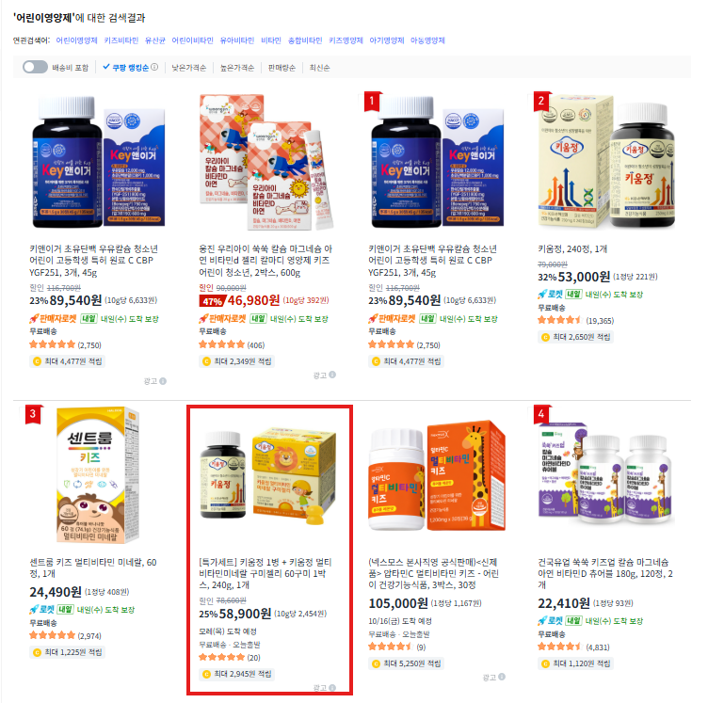
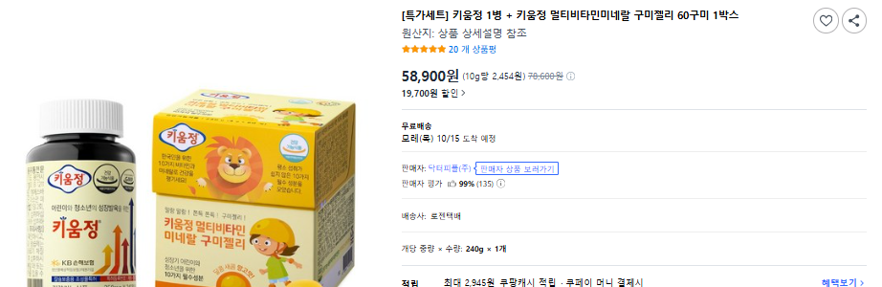
CH 03 · NOVEMBER PLAN · 쿠팡
쿠팡 핵심과제 3 성장 패키지 상품
대표 상품에 다른 영양제를 묶어, 넓은 검색어까지 노출합니다
경쟁사 사례와 두드림 성장 패키지
경쟁사 사례 키움정 + 멀티비타민 구미젤리 특가세트
두드림 성장 패키지 (쿠팡 세트 상품)
성장 시작
4~7세
FGO + 츄어블 칼마디
초등 성장
8~13세
FGO + 칼마디 + 철분
구성 키움정 1병 + 멀티비타민 구미젤리 1박스
가격 58,900원 (정가 대비 25% 할인)
노출 "어린이영양제" 첫 화면
효과 키 성장 검색 밖의 수요까지 대표 상품으로 연결
청소년
14~17세
FGO + 프로바이오키드
유아 스타터
2~3세
멀티비타민 + 유산균 아연D + 철분
이미 판매 중 FGO + 눈건강 루테인 세트 (리뷰 89)
운영 FGO 세트는 키성장 캠페인, 유아 세트는 데일리 캠페인
FGO 고객을 다음 상품으로 넓히는 성장 패키지를, 쿠팡에서는 세트 상품으로 판매하고 광고합니다
경쟁사 사례: 2026.10.13 쿠팡 "어린이영양제" 검색 결과와 상품 페이지 기준 / 패키지 구성은 GFA 핵심과제 2와 동일하며, 구성과 가격은 두드림과 협의
DODREAM B&B AD PROPOSAL · 2026
LINKPRICE · BRAND AD CENTER
50-8

Slide 9
CH 03 · NOVEMBER PLAN · 지마켓 · 11번가
지마켓은 광고 상품이 일부에 그치고
11번가는 광고 영역에 아예 보이지 않습니다
지마켓·11번가 현황 진단 ①
광고 운영 중
리뷰 7
미노출
지마켓 먼저 둘러보세요 (파워클릭)
지마켓 FGO 1박스 리뷰
11번가 주요 검색어 3개
광고 상품은 일부만 노출
경쟁 상품과 리뷰 격차
11번가 광고 자리는 경쟁사
미니샵에는 아이클타임 상품 다수
광고 영역은 FGO, 프로바이오키드 위주
브랜드 검색어 광고 자리에 경쟁사
키움정 1개월 리뷰 102, 구매 5,161
그레인온 카무트 리뷰 14,274
슬림웨이는 리뷰 없이 구매 8
키성장영양제, 카무트효소 광고 전부 경쟁사
아이클타임 광고 자리는 리셀러
공식 스토어는 신규, 리뷰 없음
브랜드 검색어부터 채우기
노출돼도 선택받기 어려움
공식 스토어 기반부터
지마켓은 광고 영역을 채우는 것이, 11번가는 공식 스토어 노출을 시작하는 것이 과제입니다
광고비: TF 미디어믹스 가안 / 지마켓: 2026.10.13 지마켓 PC 검색 화면 기준. 검색 결과는 새로고침, 사용자별로 달라짐 / 괄호는 리뷰 수 / 11번가: 2026.10.13 11번가 PC 검색 화면 기준. 검색 결과는 새로고침, 사용자별로 달라짐
DODREAM B&B AD PROPOSAL · 2026
LINKPRICE · BRAND AD CENTER
51-1

Slide 10
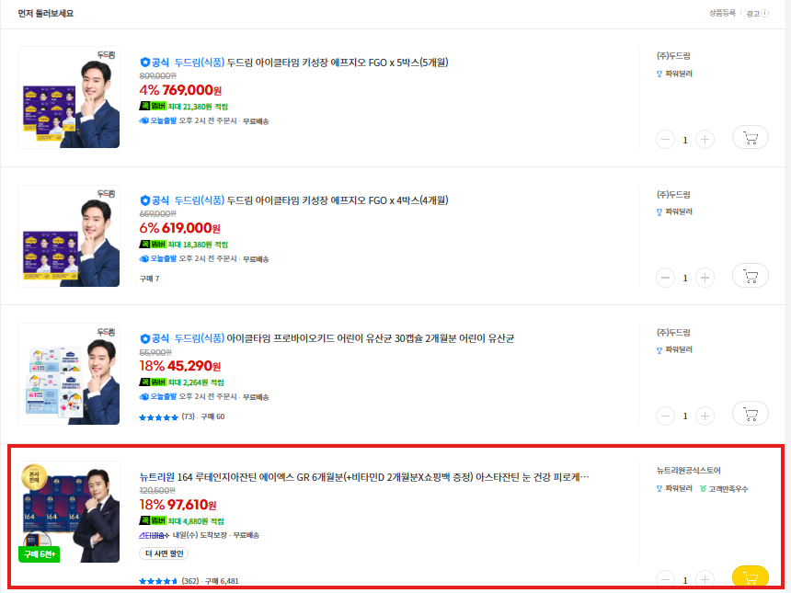
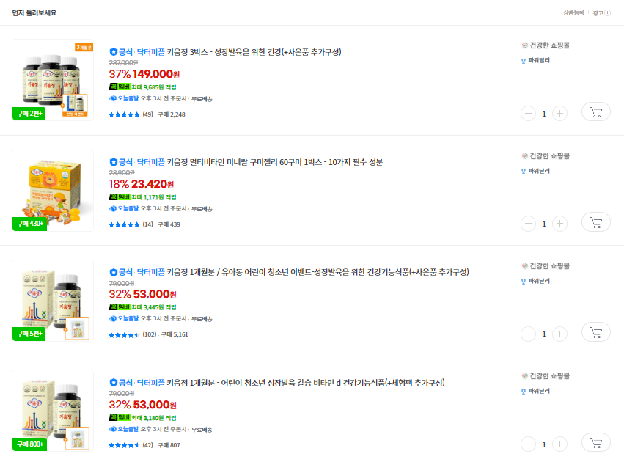
CH 03 · NOVEMBER PLAN · 지마켓 · 11번가
우리 브랜드 검색어의 광고 영역에
경쟁사 상품이 함께 노출되고 있습니다
지마켓 현황 진단 ② 브랜드 검색어
"아이클타임" 우리 브랜드 검색어
"키움정" 경쟁사 브랜드 검색어
영역 먼저 둘러보세요 (파워클릭)
두드림 1~3번째, FGO 5박스 76.9만 원, 4박스, 프로바이오키드
경쟁사 4번째 뉴트리원 루테인 (362), 아래 녹십초 비타민C (1,215)
확인 첫 자리가 1박스가 아닌 5박스 구성
광고 먼저 둘러보세요 5개 모두 키움정
대표 1개월 53,000원 (102), 구매 5,161
두드림 노출 없음
확인 경쟁사는 자사 검색어 광고 자리를 모두 채움
브랜드 검색어는 전용 그룹에 판매 상품을 모두 등록해 광고 영역까지 채우고, 입찰가는 낮게 운영하겠습니다
2026.10.13 지마켓 PC 검색 화면 기준. 검색 결과는 새로고침, 사용자별로 달라짐 / 괄호는 리뷰 수
DODREAM B&B AD PROPOSAL · 2026
LINKPRICE · BRAND AD CENTER
51-2

Slide 11

CH 03 · NOVEMBER PLAN · 지마켓 · 11번가
광고 영역에는 FGO와 프로바이오키드 위주로 노출되고
미니샵의 다른 아이클타임 상품은 대부분 빠져 있습니다
지마켓 현황 진단 ③ 판매 상품과 광고 상품
지마켓 미니샵 (주)두드림 "아이클타임" 검색
판매 중 vs 광고 영역 노출
판매 중 키성장 FGO, 츄어블 철분, 프로바이오키드, 프로바이오틱스, 멀티비타민 등
광고 노출 FGO 5박스, 4박스, 프로바이오키드 위주
빈 자리 남는 광고 자리에 뉴트리원, 녹십초 노출
운영 브랜드 검색어 그룹에 판매 상품 모두 등록
입찰 경쟁이 적은 브랜드 검색어는 입찰가를 낮게 설정해 ROAS 상승
판매 상품을 브랜드 검색어 그룹에 모두 등록해 광고 자리를 채우고, 낮은 입찰가로 ROAS를 높이겠습니다
2026.10.13 지마켓 (주)두드림 미니샵 내 "아이클타임" 검색 결과, 지마켓 "아이클타임" 검색 결과 기준
DODREAM B&B AD PROPOSAL · 2026
LINKPRICE · BRAND AD CENTER
51-3

Slide 12
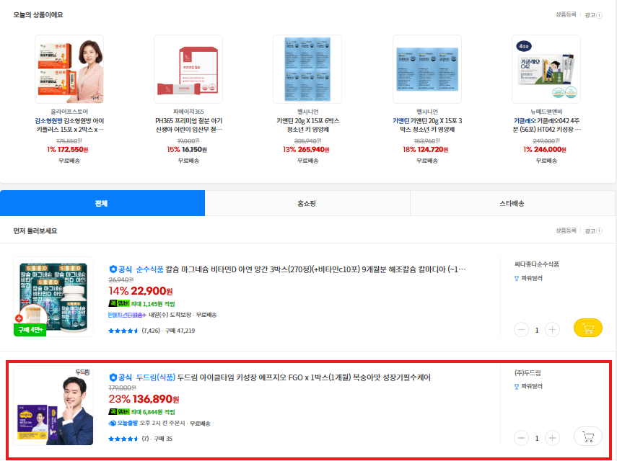
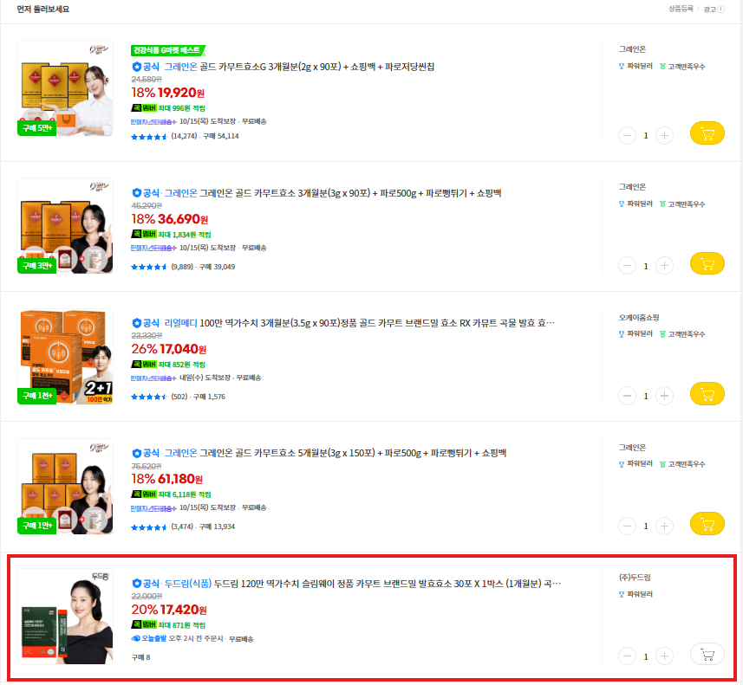
CH 03 · NOVEMBER PLAN · 지마켓 · 11번가
대표 검색어에 노출된 두드림 상품은 리뷰가 한 자릿수이고
주변 경쟁 상품은 리뷰가 수천~수만 개입니다
지마켓 현황 진단 ④ 대표 검색어
"키성장영양제" 두드림 2번째
"카무트효소" 두드림 5번째
상단 오늘의 상품이에요 광고 5개 모두 경쟁사
김소형원방, PH365, 키엔탄, 키클레오
위아래 순수식품 칼마디 (7,426), 고려은단 칼마디 (186)
두드림 FGO 1박스 (7), 구매 35
경쟁사 1~4번째 중 그레인온 3개
리뷰 14,274, 9,889, 3,474
리얼메디 2+1 (502)
두드림 슬림웨이 1박스, 리뷰 없이 구매 8
노출은 되고 있으니, 리뷰와 상품 구성을 보강해 클릭이 구매로 이어지게 하겠습니다
2026.10.13 지마켓 PC 검색 화면 기준. 검색 결과는 새로고침, 사용자별로 달라짐 / 괄호는 리뷰 수
DODREAM B&B AD PROPOSAL · 2026
LINKPRICE · BRAND AD CENTER
51-4

Slide 13
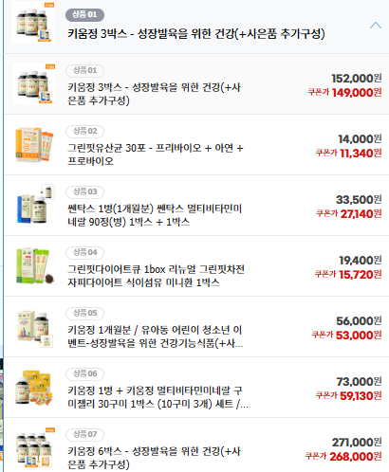
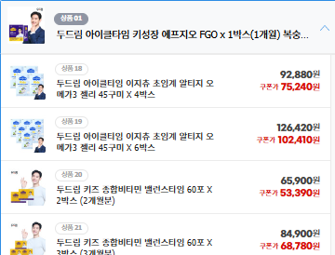
CH 03 · NOVEMBER PLAN · 지마켓 · 11번가
추가구성을 둘러보는 구성으로 바꾸면
FGO 고객이 다른 상품까지 눌러보게 할 수 있습니다
지마켓 현황 진단 ⑤ 상세 페이지 추가구성
경쟁사 키움정 3박스
두드림 키성장 FGO 1박스
추가구성 정리 방향
키움정 유산균, 멀티비타민, 구미젤리 세트 등 옵션마다 다른 상품이 보여, 구경하며 함께 눌러보게 됨
두드림 같은 상품의 박스 수 구성이 연달아 이어져, 다른 상품이 눈에 덜 띔
제안 상단에 성장 패키지 (FGO + 칼마디, FGO + 칼마디 + 철분)
상품마다 대표 구성 1개씩, 다양한 상품이 보이게
행사 기간 사은품 구성 검토
같은 상품의 박스 수 구성이 이어지는 형태
(오메가3 젤리 4, 6박스 / 키즈 종합비타민 2, 3박스 등)
옵션을 구경하며 다른 상품도 눌러볼 수 있게, 상품별 대표 구성과 성장 패키지 중심으로 정리하겠습니다
2026.10.13 지마켓 키움정 3박스, 두드림 아이클타임 키성장 FGO 1박스 상품 페이지 기준 / 추가구성 변경은 판매 채널 담당과 협의
DODREAM B&B AD PROPOSAL · 2026
LINKPRICE · BRAND AD CENTER
51-5

Slide 14
CH 03 · NOVEMBER PLAN · 지마켓 · 11번가
11번가는 주요 검색어의 광고 자리를
모두 경쟁사와 판매처가 차지하고 있습니다
11번가 현황 진단
21개 중 0
리셀러
신규
키성장영양제 광고 자리
아이클타임 광고 자리
두드림 공식 스토어
대표 검색어 광고 전부 경쟁사
브랜드 검색어도 공식 스토어 미노출
리뷰 없이 시작하는 단계
고려은단 키즈하이 (36,858)
동국제약 키해피 FGO, 데일리플랜
키움정
광고 5개: 고려은단 2, 리셀러 3
상위 30개에 공식 스토어 상품 없음
현대H몰, CJ, GS 등 판매처 노출
찜 1, 리뷰 없음
카무트효소 광고도 전부 경쟁사
(뉴트리원, 그레인온, 동국제약)
카테고리 수요를 경쟁사가 가져감
브랜드 검색어부터 정비
대표 상품 1~2개에 집중
11번가는 공식 스토어 대표 상품부터 브랜드 검색어에서 보이게 하겠습니다
2026.10.13 11번가 PC 검색 화면 기준. 검색 결과는 새로고침, 사용자별로 달라짐 / 괄호는 리뷰 수
DODREAM B&B AD PROPOSAL · 2026
LINKPRICE · BRAND AD CENTER
51-6

Slide 15
CH 03 · NOVEMBER PLAN · 지마켓 · 11번가
지마켓·11번가 핵심 과제는 네 가지로 나누어
지마켓 광고와 11번가 공식 스토어로 운영하겠습니다
지마켓·11번가 핵심 과제 정리
핵심 과제
실행
운영
관리 지표
01
브랜드 검색어 채우기
판매 상품을 브랜드 검색어 그룹에 모두 등록하고
입찰가는 낮게 설정해 ROAS를 높입니다
직접 운영형
브랜드 검색어 그룹
브랜드 검색어 ROAS
광고 영역 점유
02
상품 구성 강화
추가구성을 상품별 대표 구성과 성장 패키지로
정리하고, 리뷰 이벤트로 리뷰 격차를 줄입니다
지마켓
상품 페이지
구매 전환율
객단가
03
검색어 노출 확대
대표 검색어는 CPC 상한 안에서 순위 관리
경쟁사 검색어는 매체 정책 확인 후 테스트
직접 운영형
집중 운영형 (카무트)
검색어별 전환
무전환 비용
04
11번가 기반 마련
공식 스토어 대표 상품 1~2개에 집중해
브랜드 검색어에서 판매처보다 먼저 노출
11번가
공식 스토어
브랜드 검색어 노출
스토어 리뷰
지마켓·11번가는 쿠팡에서 검증된 상품과 검색어를 중심으로 예산을 늘립니다
DODREAM B&B AD PROPOSAL · 2026
LINKPRICE · BRAND AD CENTER
51-7

Slide 16






CH 03 · NOVEMBER PLAN · 지마켓 · 11번가
지마켓은 운영 중인 광고를 유형별로 나누고
11번가는 대표 상품부터 검증해 성과에 따라 예산을 재배분합니다
지마켓·11번가 핵심과제 매체별 운영 구조
지마켓 AI Product Ads 유형별 역할
11번가 공식 스토어 초기 운영
AI 자동 운영
직접 관리
브랜드 키워드 우선
키성장 롱테일 테스트
통합 운영형
집중 운영형
직접 운영형
대표 상품 1~2개에 집중
상품 · 입찰 모두 AI
상품은 선택, 입찰은 AI
상품 · 키워드 · 입찰가 직접
두드림 적용
두드림 적용
두드림 적용
판매처 노출 월 1회 점검
그 외 상품 소액 탐색
카무트 효소 성과 검증
키성장 FGO 키워드별 CPC 상한
캠페인 간 상품 중복 없이 운영
주간 검색어 · 상품 성과 확인
월간 매체별 ROAS 비교
지마켓의 CPC는 상한선으로 관리하고, 매체별 상품 ROAS가 확인된 곳에 예산을 확대합니다
DODREAM B&B AD PROPOSAL · 2026
LINKPRICE · BRAND AD CENTER
51-8
Notes:
출처: 두드림_11월 운영전략_쿠팡, 오픈마켓_RFP_261012(2).pptx3~5페이지.상품·광고운영현황2026-10-12조회.지마켓AI Product Ads유형은제공상품소개서ver1.4기준이며직접운영형CPC는순위보장아닌상한.운영유형이동과대표1~2개상품검증은제안.11번가·지마켓공식대행이력은사전검토자료27페이지.

Slide 17
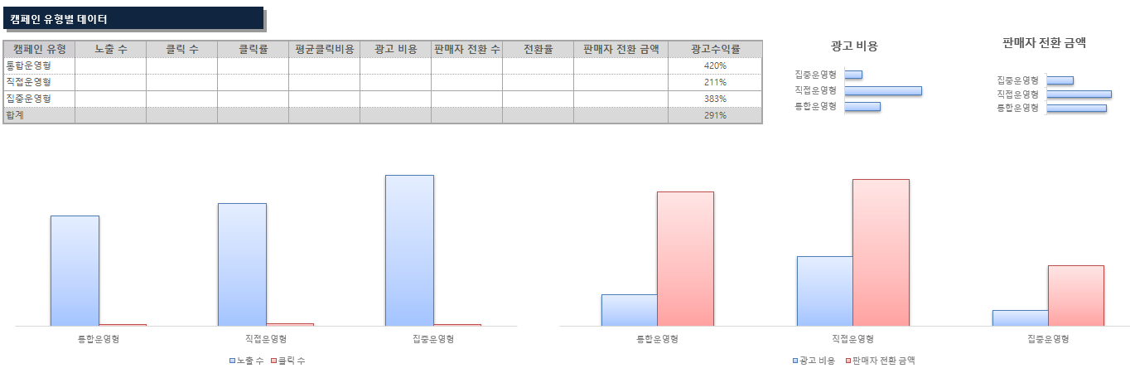
CH 03 · NOVEMBER PLAN · 지마켓 · 11번가
같은 매체 안에서도 운영형별 ROAS가 2배 차이나기 때문에
월간 리포트로 예산과 CPC 상한을 매월 조정합니다
지마켓 운영 관리 사내 월간 리포트 (동종 건기식 사례)
동종 건기식 사례 월 광고비 약 1,000만 원, 캠페인 유형별 데이터
관리에 쓰는 방식
01
운영형별 ROAS 비교
통합, 집중, 직접 운영형을 같은 기준으로 비교
02
예산 재배분
ROAS가 확인된 운영형으로 다음 달 예산 이동
03
CPC 상한 조정
직접 운영형 키워드별 CPC 상한 재설정
04
상품 구성 반영
운영형별 상품을 성과 기준으로 교체
광고수익률 통합 운영형 420%, 집중 운영형 383%, 직접 운영형 211%, 전체 291%
매월 같은 기준의 리포트로 운영형별 성과를 비교하고, 성과가 확인된 곳에 예산을 옮기겠습니다
동종 건기식 광고주 지마켓 실제 운영 데이터 (월 광고비 약 1,000만 원, 링크프라이스 사내 월간 리포트) / 광고수익률 외 수치는 가림 처리
DODREAM B&B AD PROPOSAL · 2026
LINKPRICE · BRAND AD CENTER
51-9

